Slide 1
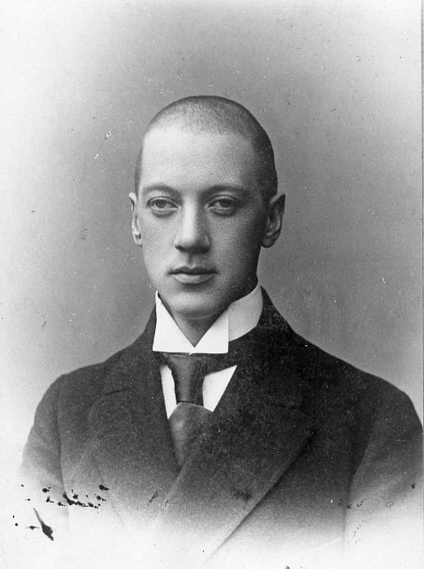
«Муза Дальних Странствий»:
жизнь и творчество Николая Гумилёва
Индивидуальный проект по литературе
Выполнил: Досбаев Константин, ученик 11 класса
Руководитель: Курицына Татьяна Юрьевна,
учитель русского языка и литературы
2026
Николай Степанович Гумилёв (1886–1921)
Notes:
Здравствуйте! Меня зовут Константин Досбаев, я ученик 11 класса. Тема моего индивидуального проекта — «Муза Дальних Странствий»: жизнь и творчество Николая Гумилёва». Руководитель проекта — Татьяна Юрьевна Курицына.

Slide 2


Почему Гумилёв?
Поэты Серебряного века в учебнике «Русская литература XX века», 11 класс, ч. 1, с. 395:
В. Брюсов
К. Бальмонт
Ф. Сологуб
А. Белый
И. Анненский
Н. Гумилёв
И. Северянин
В. Ходасевич
Актуальность
Проблема
Более 60 лет стихи Гумилёва были под запретом. Сегодня многие школьники знают его лишь по «Жирафу» и «Капитанам», хотя его темы — мечта, мужество, выбор пути — близки современному человеку.
Гумилёва часто называют «певцом экзотики». Но как связаны его реальная биография — путешествия, война — и глубина его поздней философской лирики?
Notes:
В учебнике литературы для 11 класса на странице 395 перечислены поэты Серебряного века: Брюсов, Бальмонт, Сологуб, Андрей Белый, Анненский, Гумилёв, Северянин и Ходасевич. Я выбрал Николая Гумилёва. Актуальность темы в том, что более шестидесяти лет его стихи были под запретом, а сегодня многие знают его лишь по одному-двум стихотворениям. Проблема: Гумилёва часто считают только «певцом экзотики», хотя в поздних стихах он — глубокий поэт-мыслитель. Как связаны его биография и его поэзия?

Slide 3

Цель и задачи проекта
Изучить литературу о жизни поэта
Рассмотреть историю акмеизма и роль в нём Гумилёва
1
2
Цель
Проанализировать стихотворения разных лет
Проследить эволюцию лирического героя
Выяснить, как жизненный путь Н. С. Гумилёва — путешественника и воина — отразился в его поэзии, и подготовить материалы, которые помогут одноклассникам открыть для себя творчество поэта.
3
4
Систематизировать материал в таблицах
Создать презентацию для защиты проекта
5
6
Notes:
Цель проекта — выяснить, как жизненный путь Гумилёва — путешественника и воина — отразился в его поэзии, и подготовить материалы, которые помогут одноклассникам познакомиться с поэтом. Для этого я поставил шесть задач: изучить литературу о жизни поэта, рассмотреть историю акмеизма, проанализировать стихотворения разных лет, проследить эволюцию лирического героя, систематизировать материал в таблицах и создать презентацию.

Slide 4

Объект, предмет и гипотеза
Объект
поэзия Серебряного века
Гипотеза
Путешествия в Африку и Первая мировая война сформировали главный образ поэзии Гумилёва — сильного человека, идущего навстречу неизведанному. От сборника к сборнику этот образ углубляется: от «конквистадора» — к поэту-мыслителю.
Предмет
жизнь и творчество Н. С. Гумилёва, образ лирического героя его стихов
Методы исследования
Анализ литературы
Анализ текста
Сравнение
Хронологический метод
Обобщение
Notes:
Объект исследования — поэзия Серебряного века, предмет — жизнь и творчество Гумилёва и образ его лирического героя. Моя гипотеза: путешествия и война сформировали главный образ его поэзии — образ сильного человека, идущего навстречу неизведанному, и этот образ от сборника к сборнику углубляется. Я использовал анализ литературы и художественного текста, сравнение, хронологический метод и обобщение.

Slide 5
Хронология жизни и творчества
1886
Рождение в Кронштадте
1907–1913
Четыре путешествия в Африку
1911
Основание «Цеха поэтов»
1921
«Огненный столп», арест и гибель
1905
Первый сборник «Путь конквистадоров»
1910
Брак с Анной Ахматовой, «Жемчуга»
1914
Доброволец на фронте
1992
Официальная реабилитация
35
лет жизни
9
сборников стихов
4
путешествия в Африку
2
Георгиевских креста
Notes:
Гумилёв прожил всего тридцать пять лет — с 1886 по 1921 год. За это время он выпустил девять сборников стихов, четыре раза побывал в Африке, воевал добровольцем на фронте Первой мировой войны и создал новое литературное течение — акмеизм.

Slide 6
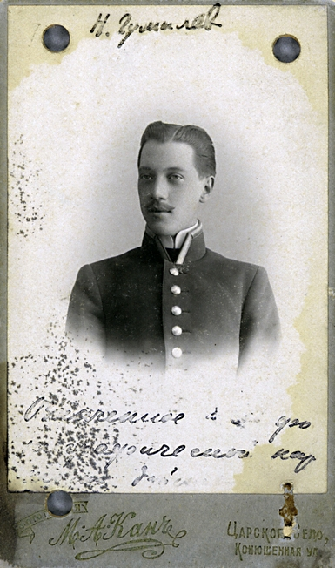


Детство и юность
Кронштадт, 1886
Родился в семье корабельного врача; в детстве зачитывался Майн Ридом и Жюлем Верном
Царскосельская гимназия
Директор — поэт И. Ф. Анненский, первый учитель Гумилёва в поэзии
1905 — «Путь конквистадоров»
Первый сборник стихов вышел, когда автору было 19 лет
«
Я конквистадор в панцире железном,
Я весело преследую звезду…
— сборник «Путь конквистадоров», 1905
Н. Гумилёв, 1906
Notes:
Гумилёв родился в Кронштадте в семье корабельного врача. В детстве он зачитывался Майн Ридом и Жюлем Верном и мечтал о дальних странах. Учился в Царскосельской гимназии, директором которой был поэт Иннокентий Анненский — его первый учитель в поэзии. В девятнадцать лет Гумилёв выпустил первый сборник — «Путь конквистадоров». Конквистадор — завоеватель, первооткрыватель. Строки «Я конквистадор в панцире железном, / Я весело преследую звезду» стали девизом всей его жизни.

Slide 7
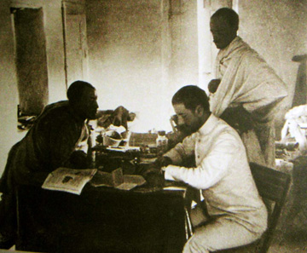

Муза Дальних Странствий: Африка
4
путешествия в Африку
1907–1913: Египет, Абиссиния (Эфиопия), Сомали
Экспедиция Академии наук, 1913
Собранная поэтом коллекция до сих пор хранится в Кунсткамере (Санкт-Петербург)
«
…в новой обстановке
найти новые слова
— из письма В. Я. Брюсову о цели путешествий
Гумилёв в Африке
Notes:
Африка была мечтой Гумилёва с детства. С 1907 по 1913 год он совершил четыре путешествия — в Египет, Абиссинию и Сомали. Последнее было научной экспедицией Академии наук: Гумилёв собрал коллекцию предметов быта, которая до сих пор хранится в Кунсткамере в Петербурге. Сам он писал Брюсову, что едет, чтобы «в новой обстановке найти новые слова».

Slide 8
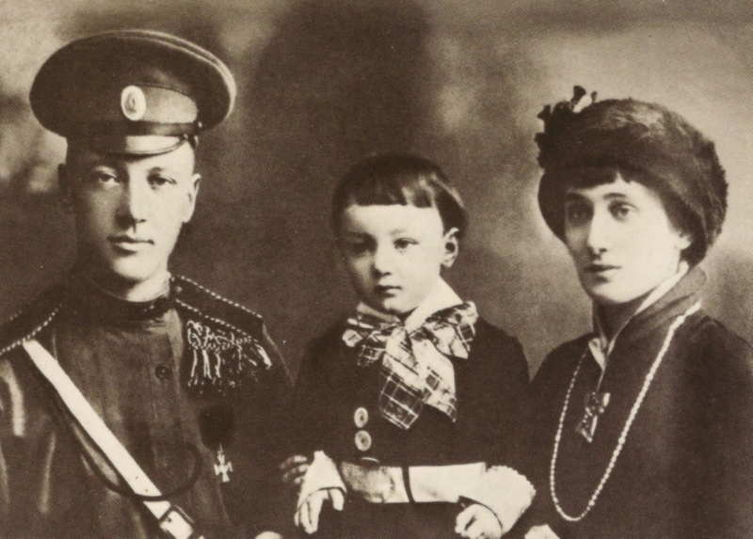
Семья и Первая мировая война
1910
брак с Анной Ахматовой; в 1912 г. родился сын Лев — будущий историк
1914
ушёл на фронт добровольцем, служил в кавалерии
2
Георгиевских креста за храбрость
«
Мы четвёртый день наступаем,
Мы не ели четыре дня…
— «Наступление», 1914
Н. Гумилёв, А. Ахматова и их сын Лев, 1915
Notes:
В 1910 году Гумилёв женился на Анне Ахматовой, а в 1912 году у них родился сын Лев — будущий известный историк. В 1914 году, с началом Первой мировой войны, Гумилёв ушёл на фронт добровольцем, служил в кавалерии и за храбрость получил два Георгиевских креста. Война в его стихах — суровое испытание: «Мы четвёртый день наступаем, / Мы не ели четыре дня».

Slide 9
Гумилёв — основатель акмеизма
1911 «Цех поэтов» (с С. Городецким)
1913 манифест «Наследие символизма и акмеизм»
акме (греч.) высшая степень, расцвет
Символизм
Брюсов, Бальмонт, Блок, Белый
Акмеизм
Гумилёв, Ахматова, Мандельштам
Мир
Видимый мир — лишь отражение высшего, «иного» мира
Ценен сам земной мир: «самоценность каждого явления»
Образ
Символ, намёк, многозначность
Предмет, точная деталь
Слово
Музыка стиха важнее смысла
Ясность и точность
Поэт
Пророк, посредник между мирами
Мастер, «ремесленник» цеха
Notes:
В 1911 году Гумилёв вместе с Сергеем Городецким основал «Цех поэтов», а в 1913 году опубликовал манифест «Наследие символизма и акмеизм». Символисты искали за видимым миром иной, таинственный мир. Акмеисты — Гумилёв, Ахматова, Мандельштам — призывали ценить земной мир и писать ясно и точно. Название течения происходит от греческого слова «акме» — высшая степень, расцвет.

Slide 10
Девять прижизненных сборников
1905
1908
1910
«Путь конквистадоров»
«Романтические цветы»
«Жемчуга»
романтическая мечта
«Жираф», «Озеро Чад»
«Капитаны», «Волшебная скрипка»
1912
1916
1918
«Чужое небо»
«Колчан»
«Костёр»
акмеистическая ясность
война как испытание
природа, родина, «Я и вы»
1918
1921
1921
«Фарфоровый павильон»
«Шатёр»
«Огненный столп»
китайские мотивы
Африка, «география в стихах»
«Память», «Шестое чувство»
Тёмным выделены сборники, стихотворения из которых разобраны в проекте
Notes:
При жизни Гумилёв выпустил девять сборников — от «Пути конквистадоров» до «Огненного столпа». Для анализа я выбрал стихотворения из сборников разных лет: «Жираф», цикл «Капитаны» и стихи последней книги.

Slide 11



«Жираф» (1907): поэзия мечты
«
Мир мечты
Африка — мир красоты и свободы: «волшебный узор», «цветные паруса корабля», «радостный птичий полёт»
Сегодня, я вижу, особенно грустен твой взгляд
И руки особенно тонки, колени обняв.
Послушай: далёко, далёко, на озере Чад
Изысканный бродит жираф.
…
Ты плачешь? Послушай… далёко, на озере Чад
Изысканный бродит жираф.
— сборник «Романтические цветы», 1908
Мир обыденности
Героиня «вдыхала тяжёлый туман» и не верит «во что-нибудь, кроме дождя»
Композиция и ритм
Кольцевая композиция и плавный амфибрахий: мечта существует, даже если в неё не верят
Notes:
«Жираф» — самое известное раннее стихотворение Гумилёва. Герой утешает грустную возлюбленную сказкой о далёком озере Чад. Мир Африки — мир красоты и свободы — противопоставлен «тяжёлому туману» и дождю северного города. Кольцевая композиция подчёркивает главное: мечта существует, даже если в неё не верят.

Slide 12

«Капитаны» (1910): образ героя
«
Быстрокрылых ведут капитаны,
Открыватели новых земель,
Для кого не страшны ураганы,
Кто изведал мальстремы и мель…
— цикл «Капитаны», сборник «Жемчуга»
Герой
Мореплаватели
Ритм
Человек действия, первооткрыватель: «Ни один пред грозой не трепещет, / Ни один не свернёт паруса»
Кук, Лаперуз, да Гама, Колумб — образцы тех, кто «дерзает», «хочет», «ищет»
Чёткий анапест и торжественная интонация передают мужество и решимость
Notes:
В цикле «Капитаны» из сборника «Жемчуга» мечта обретает героя — человека действия. Капитаны — «открыватели новых земель», которым «не страшны ураганы». Поэт называет реальных мореплавателей: Кука, Лаперуза, да Гаму, Колумба. Чёткий ритм анапеста передаёт решительность и мужество. Это идеал самого Гумилёва — путешественника и воина.

Slide 13



«Огненный столп» (1921): поэт-мыслитель
«Память»
«Шестое чувство»
«Заблудившийся трамвай»
«Мы меняем души, не тела»
«Что делать нам с бессмертными стихами?»
«В Индию Духа купить билет»
Поэт оглядывается на свою жизнь и видит себя «зодчим храма»
Человеку мало хлеба и вина — нужно научиться понимать красоту
Путешествие становится внутренним, духовным
Notes:
Последний сборник «Огненный столп» считают вершиной творчества Гумилёва. Экзотика уступает место философии. В стихотворении «Память» поэт оглядывается на свою жизнь и называет себя «зодчим храма». В «Шестом чувстве» он говорит, что человеку мало хлеба и вина — ему нужно научиться понимать красоту и поэзию. А в «Заблудившемся трамвае» путешествие становится внутренним: герой ищет вокзал, где можно купить билет «в Индию Духа».

Slide 14


Эволюция лирического героя
1905–1908
Конквистадор
мечта о далёких странах
«Путь конквистадоров», «Романтические цветы»
1910–1918
Капитан и воин
реальные путешествия и подвиг
«Жемчуга», «Колчан», «Костёр»
1918–1921
Зодчий и мыслитель
поиск духовной истины и смысла Слова
«Шатёр», «Огненный столп»
Мужество остаётся неизменным — меняется цель поиска: от экзотических стран к духовной истине
Notes:
Сравнив стихи разных лет, я увидел, как меняется лирический герой: романтик-конквистадор ранних стихов становится капитаном и воином, а затем — поэтом-мыслителем. Мужество остаётся, но меняется цель поиска: от экзотических стран — к духовной истине.

Slide 15
Гибель и возвращение имени
3 августа 1921
август 1921
1986
1992
арест по делу «Петроградской боевой организации»
расстрел; поэту было 35 лет, место захоронения неизвестно
к 100-летию поэта его стихи вновь напечатаны в СССР
официальная реабилитация
Более 60 лет имя Гумилёва было под запретом, но его стихи жили в памяти читателей
«
Я — угрюмый и упрямый зодчий
Храма, восстающего во мгле…
— «Память», 1921
Notes:
В августе 1921 года Гумилёв был арестован по делу о так называемом заговоре и расстрелян. Ему было тридцать пять лет. Более шестидесяти лет его имя замалчивалось. Лишь в 1986 году его стихи снова напечатали, а в 1992 году поэт был официально реабилитирован.

Slide 16

Выводы
Биография Гумилёва — жизнь человека действия: путешественника, воина, учителя молодых поэтов
Гумилёв — основатель акмеизма, поэзии ясности, точности и любви к земному миру
«
Я учу их, как не бояться,
Не бояться и делать что надо.
— «Мои читатели», 1921
Лирический герой развивается: от конквистадора — к капитану — к поэту-мыслителю
Продукт проекта: доклад, презентация, хронологическая и сравнительные таблицы
Гипотеза подтвердилась
Notes:
Все задачи проекта решены, а гипотеза подтвердилась: жизненный опыт Гумилёва сформировал его лирического героя, и этот герой от сборника к сборнику становился глубже. Для меня Гумилёв — поэт, у которого слово не расходилось с делом. Его строки «Я учу их, как не бояться, / Не бояться и делать что надо» актуальны и сегодня. Продукт проекта — доклад, презентация и таблицы, которые можно использовать на уроках литературы.

Slide 17
Источники
Русская литература XX века. 11 класс: учебник: в 2 ч. Ч. 1 / под ред. В. П. Журавлёва. — М.: Просвещение, 2012.
Гумилёв Н. С. Стихотворения и поэмы. — Л.: Советский писатель, 1988. — (Библиотека поэта).
Гумилёв Н. С. Наследие символизма и акмеизм // Аполлон. — 1913. — № 1.
Гумилёв Н. С. Письма о русской поэзии. — М.: Современник, 1990.
Лукницкая В. К. Николай Гумилёв: Жизнь поэта по материалам домашнего архива семьи Лукницких. — Л.: Лениздат, 1990.
Николай Гумилёв в воспоминаниях современников / ред.-сост. В. Крейд. — М.: Вся Москва, 1990.
Одоевцева И. В. На берегах Невы. — М.: Художественная литература, 1988.
Полушин В. Л. Николай Гумилёв: Жизнь расстрелянного поэта. — М.: Молодая гвардия, 2006. — (ЖЗЛ).
Фотографии: Wikimedia Commons (общественное достояние).
Notes:
На слайде перечислены основные источники, которые я использовал: школьный учебник, стихотворения и статьи Гумилёва, воспоминания современников и биографические книги.

Slide 18

Спасибо за внимание!
Готов ответить на ваши вопросы
«
Я конквистадор в панцире железном,
Я весело преследую звезду,
Я прохожу по пропастям и безднам
И отдыхаю в радостном саду.
Обложка сборника «Чужое небо», 1912
Notes:
Спасибо за внимание! Я готов ответить на ваши вопросы.

